Slide 1


苹果尺寸测量视觉方案（3D）
►
VISION PLAN

Slide 2
目录：
一．项目描述
二．项目验证
三．配置清单
四．逻辑流程
五. 评估结果&注意事项
六．售后服务说明

Slide 3

一．
项目描述
●产品名称：苹果
●测量内容：3D尺寸
●产品材质：水果
●产品颜色：红色
●产品尺寸(mm × mm × mm)：200.0 * 200.0 * 180.0
●来料方式：传送
●测量精度要求(mm)：1
●检测时产品运动速度(m/s)：0.3
●检测节拍(pcs/min)：60
●工作距离(mm)：431
方案布局图

Slide 4

二．
项目验证
参数名称 | 参数值
3D线扫相机型号 | OPT-LPE2-040-01
3D线扫相机类型 | 3D线扫相机
X方向视野宽度 | 223.598mm
Z轴重复精度 | 5μm
采集时间 | 0.63s
行频 | 2-18kHz
Z(工作距离) = 431mm, X视野大小 = 223.598mm, Z向视野大小 = 354mm
视野图

Slide 5

三．
配置清单
系统构成

Slide 6
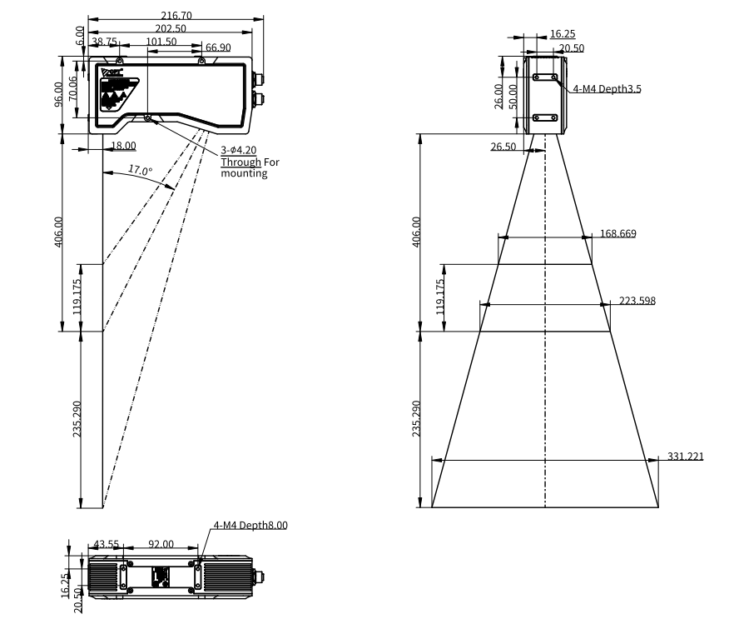
三．
配置清单
尺寸图
相机尺寸图

Slide 7
三．
配置清单
序号 | 名称 | 型号 | 单位 | 数量 | 厂家
1 | 3D线扫相机 | OPT-LPE2-040-01 | 台 | 1 | OPT
2 | 工控机 | - | 台 | 1 | -
3 | 显示器 | - | 台 | 1 | -
4 | 软件 | MechMSR | 套 | 1 | MechMind

Slide 8
四．
逻辑流程
MechMSR(MechMind):
逻辑流程
├── 图像采集
│ └── 3D线激光轮廓测量仪数据采集
│ ├── 连接Mech-Eye 3D线激光轮廓测量仪
│ ├── 设置标定参数组（并列布局）
│ ├── 配置扫描行数为100行（Y轴分辨率0.5mm）
│ ├── 开启数据采集状态（软触发模式）
│ └── 设置超时时间为500ms（匹配0.3m/s运动速度）
│
├── 预处理
│ ├── 表面点过滤（通过法向）
│ │ ├── 法向量最大角度设置为85°（保留苹果表面正常点云）
│ │ ├── 法向量计算邻域半径设为2.0mm（适应苹果表面曲率）
│ │ └── 噪声去除等级设为"中度"（平衡速度与精度）
│ │
│ └── 表面预处理
│ ├── 使用"中值滤波"（窗口大小3×3）
│ ├── 启用特征区域（框选苹果主体区域）
│ └── 设置降采样（保留关键轮廓特征）
│
├── 3D尺寸测量
│ ├── 点云拟合基准平面
│ │ ├── 输入预处理后的点云数据
│ │ ├── 平面类型选择"全局平面"
│ │ └── 法向量方向约束为"Z为正"（确保基准平面水平）
│ │
│ ├── 轮廓拟合圆（测量直径）
│ │ ├── 输入基准平面投影后的轮廓线
│ │ ├── 设置卡尺角度范围±15°（适应苹果倾斜姿态）

Slide 9
四．
逻辑流程
│ │ ├── 卡尺数量设为8个（覆盖360°）
│ │ └── 绝对阈值设为1.5mm（精确边缘检测）
│ │
│ └── 测量轮廓线高度（测量高度）
│ ├── 输入基准平面校正后的表面数据
│ ├── 特征区域限定苹果顶部轮廓
│ └── 设置高度偏差阈值±0.5mm（满足1mm精度要求）
│
├── 结果处理
│ ├── 输出管理配置
│ │ ├── 添加"直径"和"高度"到输出项
│ │ ├── 设置直径合格范围195-205mm（公差±5mm）
│ │ └── 设置高度合格范围175-185mm（公差±5mm）
│ │
│ └── 质量判定规则
│ ├── 逻辑：直径AND高度均在合格范围内判定为OK
│ └── 判定结果输出至结果展示区（状态栏显示OK/NG）
│
└── 通信处理
└── TCP ASCII通信配置
├── 配置触发指令"trigger, 1"（工程编号1）
├── 设置Return指令数据格式为JSON（包含测量值与判定结果）
└── 配置PLC IP地址192.168.1.100:502（示例）
注：
1. 特征区域设置需通过数据可视化窗口手动框选苹果主体区域，排除背景干扰
2. 为满足60pcs/min节拍要求，需在工程工具栏启用"图像更新时运行"模式
3. 实际部署时需通过"生产界面"配置显示窗口，叠加测量圆心与尺寸数值
4. 建议在"统计报表"中配置历史数据存储，用于后续SPC分析

Slide 10
五．
评估结果&注意事项
05 评估结果 & 注意事项
现场环境
相机安装
物料一致性
风险点：现场存在粉尘或水汽，可能影响3D相机成像质量。
解决方案：加装防尘罩和除湿设备，保持环境清洁干燥。
风险点：相机安装位置易受振动干扰，导致测量数据波动。
解决方案：采用减震支架并固定牢固，确保相机运行稳定。
风险点：苹果表面颜色或纹理差异较大，可能影响轮廓识别精度。
解决方案：在软件中启用自适应边缘检测算法，提升不同表面对测量的兼容性。

Slide 11
六．售后服务说明
该设备上线后使用初期，我们会派专人进行全程跟踪：
处理解决可能发生的设备异常；
对现场人员进行培训指导。
设备交付后：售后服务一年。
若客户提出设备升级需求，我们会及时为您提供升级新方案。
联系我们：
邮箱：image@ytzrtx.com
电话：0535-2162897
地址：烟台致瑞图像技术有限公司

Slide 12
THANKS

